Slide 1




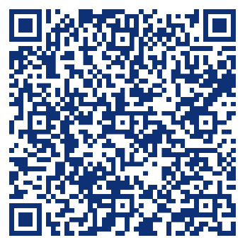

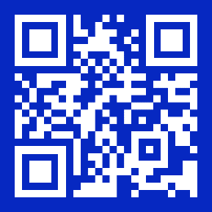
В помощь участнику специальной военной операции
Контактные данные
Кадровый центр
«Работа России» Республики Коми
Адрес: Республика Коми, город Сыктывкар, ул. Свободы, 25
Кадровый центр «Работа России» Республики Коми
По ссылке вы найдёте алгоритмы:
проведения медико-социальной экспертизы
получения медицинской помощи
получение комплексной помощи в оформлении документов, трудоустройстве и т.д.
меры поддержки в сфере занятости
Участнику специальной
военной операции
8 (8212) 255-338
Портал «Работа России»
trudvsem.ru
Как действовать и куда обращаться в разных жизненных ситуациях, читайте по QR-коду
Мы в ВКонтакте
vk.com/czn_syk

Slide 2






Получить меры поддержки службы занятости можно:
Личный кабинет гражданина на портале «Работа России»
Возможности кадровых центров «Работа России»
Очно
Размещение резюме
Вакансии
Отклики и предложения работодателей
Информация и доступ к услугам и сервисам службы занятости
История заявлений
Подача заявлений на профессиональное обучение
Новости
Полезные статьи
Ответы на часто задаваемые вопросы
Организация ярмарок вакансий и открытых отборов
Содействие в поиске работы или временного трудоустройства
Индивидуальное кураторство
Составление индивидуальной карьерной траектории
Помощь в составлении эффективного резюме
Подготовка к собеседованию
Профессиональная ориентация
Содействие в получении новой профессии
Содействие в повышении квалификации
Психологическая поддержка и адаптация
Обратиться в филиал Кадрового центра «Работа России» Республики Коми с документом, удостоверяющим личность
Обратиться к специалистам кадрового центра, осуществляющим прием в Филиале Государственного фонда поддержки участников специальной военной операции «Защитники Отечества»
Как авторизоваться на портале «Работа России»
Онлайн
Через Единую цифровую платформу «Работа России» trudvsem.ru
Зайти на портал «Работа России» trudvsem.ru
Выбрать в меню пункт «Войти»
Перейти на вкладку «Для соискателей»
Нажать кнопку «Войти через портал Госуслуги»
Войти как частное лицо
Все услуги предоставляются бесплатно

